Slide 1




Chào mừng thầy và các bạn đã đến với bài Báo cáo của nhóm:
Chủ đề thuyết trình:
đưa các trò chơi dân gian vào computer game
Giảng Viên Hướng Dẫn: Nguyễn Đình Cường
Bộ Môn: Công Nghệ Phần Mềm
Thành Viên Nhóm:
Phan Minh Quân
Trương Nữ Hoàn

Slide 2


** Các Nội Dung Chính:
Lí Do Chọn Chủ Đề
Các Bước Xây Dựng Trò Chơi
Các Công Cụ Hỗ Trợ
Giới Thiệu Demo

Slide 3

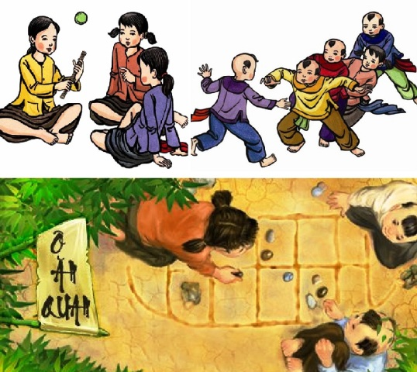
I. Lí Do Chọn Chủ Đề:
Trò chơi (Game) gắn liền với mọi thế hệ học sinh, sinh viên. Là một thị trường không ai có thể chối từ.
Giúp trò chơi dân gian của Việt Nam hội nhập với thời đại công nghệ của thế giới => trò chơi dân gian của nước ta không bị mai một.

Slide 4

II. Các bước xây dựng trò chơi trên compter:
Lựa chọn trò chơi để lên thuật toán làm game
Chơi trò chơi => tìm ra quy tắc của trò chơi
Xây dựng thuật toán tổng quát về trò chơi
Viết chương trình trên công cụ hỗ trợ
Kiểm thử trò chơi

Slide 5
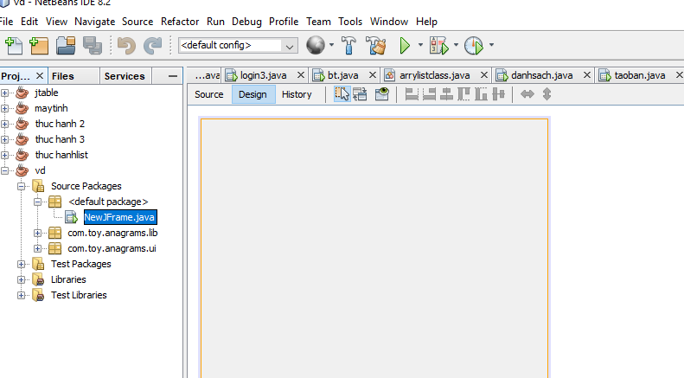
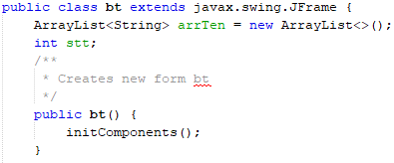


III. Công cụ hỗ trợ : NETBEANS (Java)
NETBEANS là một trình biên dịch giúp hỗ trợ nhiều loại ngôn ngữ lập trình như Java, C/C++, PHP… NETBEANS yêu cầu cần phải có JDK phù hợp.
Ngôn ngữ lập trình : JAVA ( tựa C , C++, C# ). Java là ngôn ngữ lập trình đơn giản và thông dụng chuyên dụng để lập trình các ứng dụng như game. Có thể chạy trên nhiều hệ điều hành.
Phiên bản sử dụng: NETBEANS IDE 8.2 và JDK 1.8

Slide 6
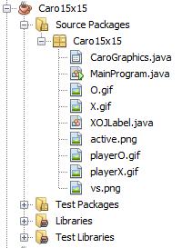
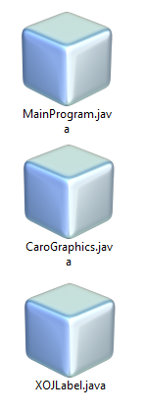





Giới thiệu chương trình Demo Caro Game:
Chương trình Demo được viết trong 1 Project dạng Java Application để thực thi.
Project bao gồm 6 Icon bằng hình ảnh để hỗ trợ đồ họa và 3 Class chính: MainProgram.java, CaroGraphics.java, XOJLabel.java.

Slide 7
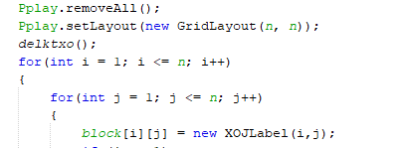
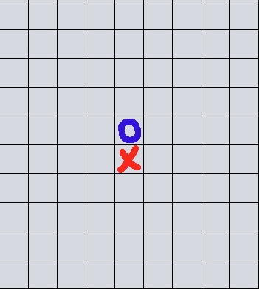
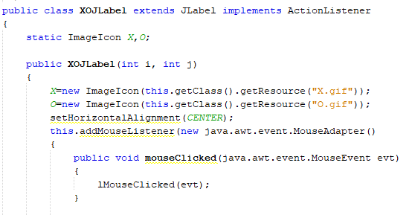
V. Giới thiệu Code khởi tạo bàn cờ:
Code khởi tạo bàn cờ được sử dụng để tạo nên bàn cờ Caro kích thước nxn ô bằng cách sử dụng hàm GridLayout để chia lưới ô vuông kết hợp Jlabel để tạo các Ô cờ có thể “cảm biến” Click chuột và xử lý thông tin trong khi đánh cờ.

Slide 8

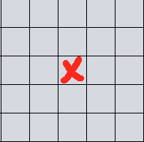
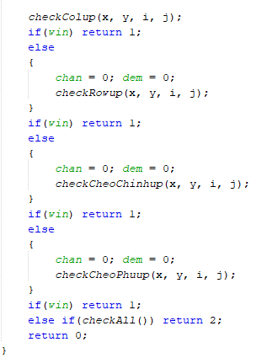
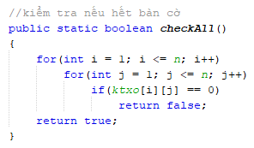
VI. Giới thiệu Code Check (kiểm tra):
Code CheckWin được sử dụng để kiểm tra có chiến thắng hay không thông qua Phương thức quét và kiểm tra các Cột, Hàng, Chéo xung quanh vị trí vừa đi để quyết định Thắng.
Code CheckAll được sử dụng để kiểm tra đã hết bàn cờ hay chưa để ra quyết định Hòa.

Slide 9
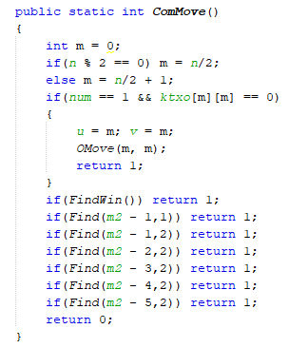
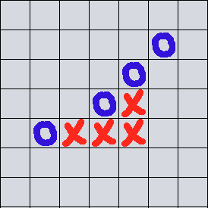
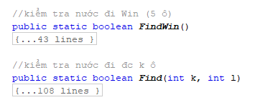
VII. Giới thiệu Code cho AI Com:
Code cho AI Com là đoạn Code dành cho việc xử lý các nước đi của Computer thông qua Phương thức quét và kiểm tra toàn bàn cờ nước đi tiếp theo dễ chiến thắng nhất để đưa ra nước di Tối ưu nhất bằng hàm FindWin và Find sử dụng hàm CheckWin.

Slide 10
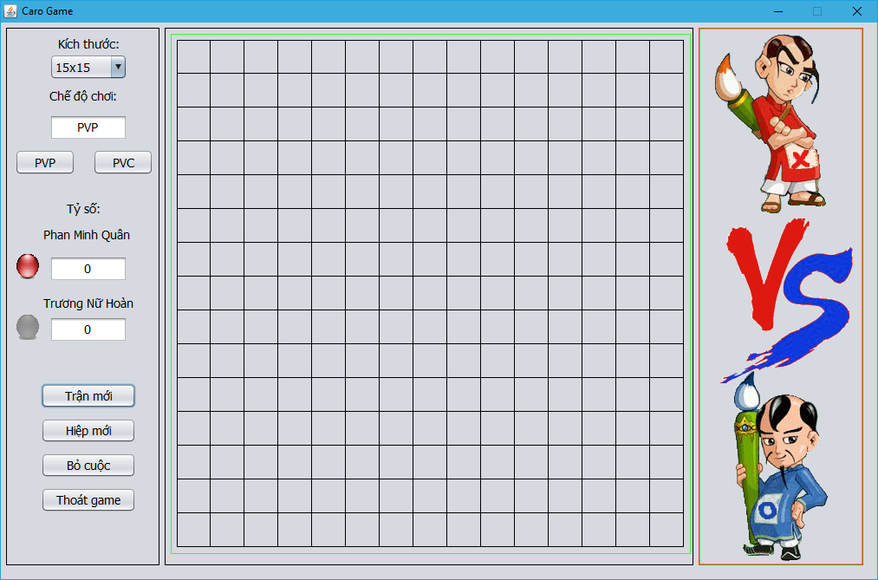
VIII. Chúc mọi người chơi Game vui vẻ:

Slide 11


CẢM ƠN THẦY VÀ CÁC BẠN ĐÃ THEO DÕI

